Slide 1



SIDI BAOUBA, Email: sidiloudey2@yahoo.fr Tél: 00 222 46466244
Les acquis de la Collaboration entre L’Office National de la Météorologie (ONM) et le Programme Alimentaire Mondial (PAM) dans le cadre des Actions Anticipatoires, en Mauritanie
17/11/2025 à 12h 00 à Belém
The achievements of the collaboration between the National Meteorological Office (ONM) and the World Food Programme (WFP) in the field of anticipatory actions in Mauritania

Slide 2
Plan de la présentation
RAINFALL PATTERNS AND THEIR IMPACTS;
Role of the ONM within the field of Anticipatory Actions in Mauritania;
THE ACHIEVEMENTS OF THE ONM WITHIN THE FRAMEWORK OF THE COLLABORATION WITH THE WFP;
LESSONS LEARNED AND PERSPECTIVES.

Slide 3
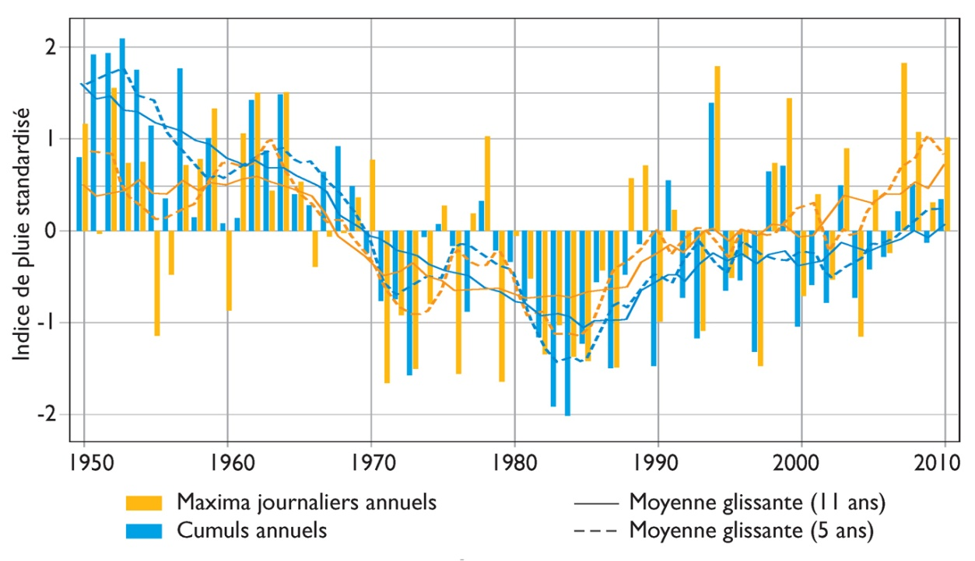
EVOLUTION OF RAINFALL IN THE SAHEL
Cette forte variabilité interannuelle de la pluviométrie et la disparition des supports des références empiriques utilisées auparavant par les agriculteurs et les éleveurs rendent la planification assez difficile. D’où la nécessité de recourir à des paquets technologiques à même d’aider à la prise de décision.
This significant year-to-year variability in rainfall and the disappearance of empirical reference data previously used by farmers and livestock breeders make planning quite difficult. Hence the need to use technological packages capable of supporting decision-making.

Slide 4
Anticipatory Actions in the context of Mauritania
RÔLE DE L’ONM DANS LE CADRE DES AA EN MAURITANIE

Slide 5












Anticipatory action refers to measures taken to reduce the humanitarian impacts of a predicted hazard before it occurs or before its most acute impacts are felt
PREVISION
IMPACT
Un cadre de prévision et de prise de décision solide
Plans
d’action
établis
Crise
Financement
Action
anticipatoire
pré-positioné

Slide 6










Rappel des Objectifs/Résultats Attendus
AA est intégrée dans les politiques, stratégies et plans de gestion des risques de catastrophes à tous les niveaux,
Des groupes de travail national et régionaux chargés de prendre des décisions conjointement sur la
conception et la mise en œuvre de l’AA sont mis en place et fonctionnels
2
1
Des outils pour soutenir les actions anticipatoires et l'alerte précoce en cas de phénomènes météorologiques extrêmes sont développés et opérationnels.
Le PAA est activé dès qu'un seuil de déclenchement prédéfini est atteint.
23

Slide 7
Fréquence de déclenchement
Détermination des déclencheurs
Sévérité de sécheresse | Pourcentage | Années de retour
Faible | 30% | Un an sur trois (1/3)
Modéré | 20% | Un an sur cinq (1/5)
Sévère | 15% | Un an sur sept (1/7)
Notes:
Données CHIRPS- tire du maptool Mauritania https://iridl.ldeo.columbia.edu/fbfmaproom2/mauritania?mode=0&map_column=prcp-v1&season=season1&predictors=prcp-v1+chirps-precip-jas&predictand=bad-years-humanitarian&year=2025&issue_month=jun&freq=30&severity=0&include_upcoming=false&position=%5B19.25%2C-11.1%5D&show_modal=false

Slide 8
Exemple de calcul pour le seuil
Année | Probabilié de sécheresse faible (30%)
2024 | 18.8
2023 | 21.9
2022 | 17.9
2021 | 19
2019 | 23.5
2018 | 31.2
2017 | 25.6
2016 | 21.3
2015 | 27.8
2014 | 22
On arrange les pires années selon leurs sévéritées
Les pires trois années dans les derniers 10 ans
Année | Probabilité
2017 | 25.6
2015 | 27.8
2018 | 31.2
La plus faible probabilité d’une sécheresse type un an sur trois est le seuil
Seuil de sévérité faible = 25.6
Notes:
30% frequence

Slide 9
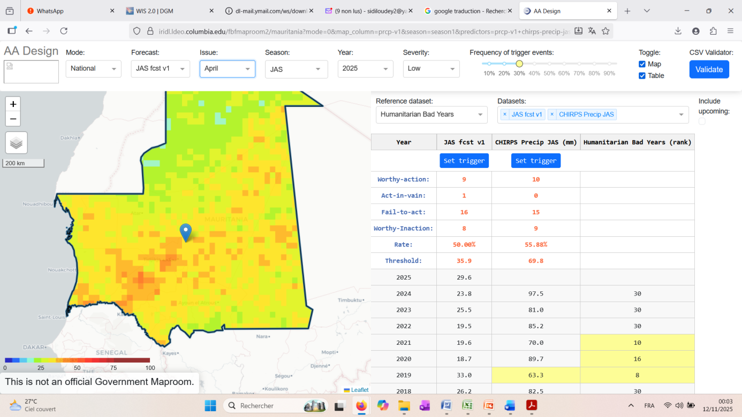
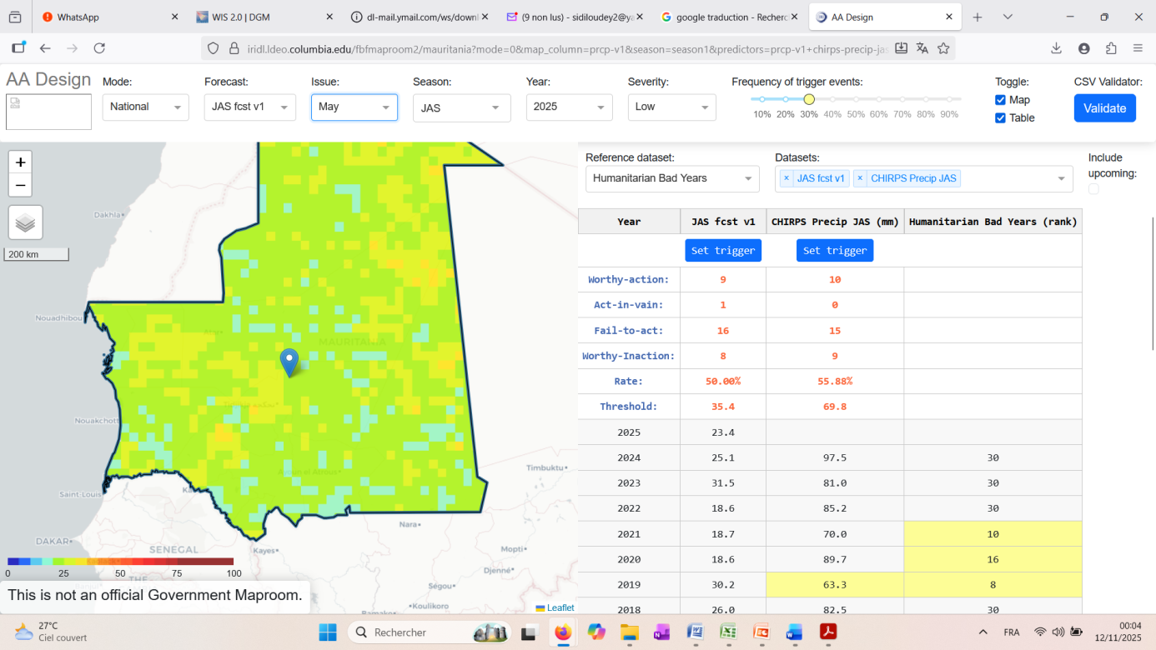
Résultats du modèle climatique pour 2025

Slide 10

Les acquis de l’ONM
Contribution à l’Élaboration d’ un modèle de prévision adapté au contexte climatique de la Mauritanie avec des déclencheurs avec l’appui de IRI dans le cadre de son accord avec le PAM;
Renforcement des capacités de l’ONM à travers IRI: Formation des cadres spécialistes sur l’utilisation du Modèle (one line et organisation d’une formation régionale à Nouakchott regroupant les agences météo des 6 pays …);
Recrutement d’un ingénieur agro-météorologue pour l’appui de l’ONM;
Dotation de l’ONM en matériels informatiques (PC, onduleurs imprimantes..etc; avec abonnement de connexion Internet (12);
Prise en charge de notre participation dans des conférences régionaux et internationaux (PRESASS, 1ere plateforme de dialogue régionale sur AA ….)

Slide 11
Leçons tirées et perspectives
l’évaluation de la saison des pluies confirme les tendances dégagées par le modèle au niveau national pour la Mauritanie depuis le mois de mars;
Les résultats du suivi de la saison des pluies au Guidimagha et Assaba confirment les tendances données par le modèle pour le niveau régional;
Le modèle est perfectible avec l’amélioration de la qualité des imputs;
Des prévisions sub-saisonnières sont toujours utiles pour anticiper les variations intra-saisonnières de la saison des pluies;
Le modèle sera tourner en 2026 à partir du mois de janvier;
Continuer la collaboration avec l’IRI dans le cadre de l’exploitation et l’amélioration du modèle;
Création du comité de pilotage et de validation des déclencheurs;
Continuer la collaboration avec le PAM dans le cadre de la sensibilisation et diffusion de l’information climatique

Slide 12

MERCI

